Slide 1



ỦY BAN NHÂN DÂN QUẬN LONG BIÊN
TRƯỜNG MẦM NON LONG BIÊN
Đề tài : Truyện “ Món quà của cô giáo”
Giáo viên : Trần Thị Thảo Yến
Lứa tuổi : 4 – 5 tuổi

Slide 2
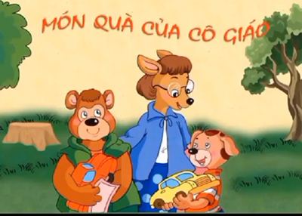

Slide 3
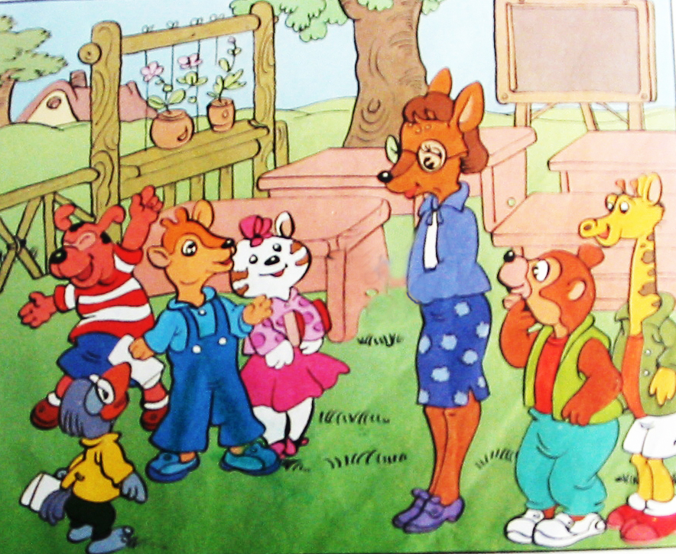
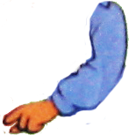


Hôm thứ hai đầu tuần, cô giáo Hươu Sao nói với cả lớp mẫu giáo lớn:
-Các con sắp được nghỉ hè rồi. Tuần này, ai được phiếu bé ngoan, cô sẽ tặng cho một món quà.

Slide 4
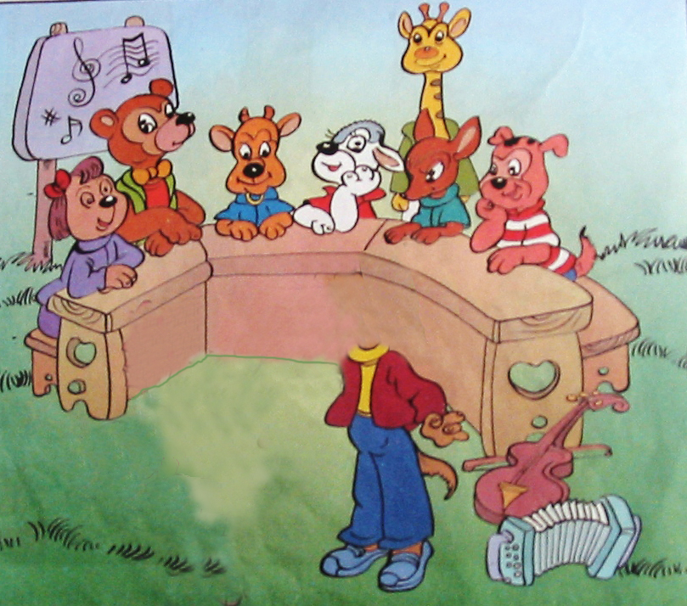
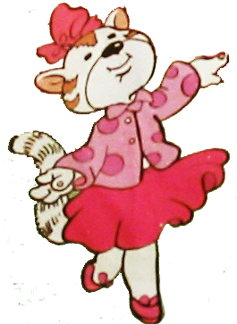
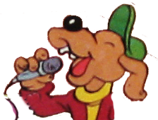
Từ hôm ấy, bé nào cũng cố gắng hát hay hơn, múa dẻo hơn và trật tự hơn khi ngồi trong lớp. Đến ngày thứ bảy, cả lớp mẫu giáo lớn hồi hộp lắm, vì bé nào cũng muốn được cô giáo cho quà mà !

Slide 5
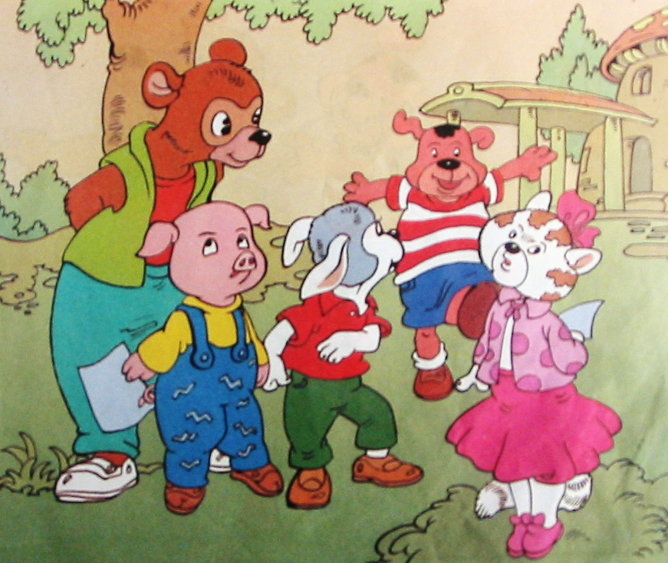
Từ hôm ấy, bé nào cũng cố gắng hát hay hơn, múa dẻo hơn và trật tự hơn khi ngồi trong lớp. Đến ngày thứ bảy, cả lớp mẫu giáo lớn hồi hộp lắm, vì bé nào cũng muốn được cô giáo cho quà mà !

Slide 6
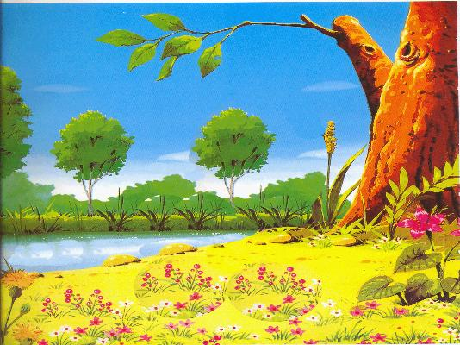
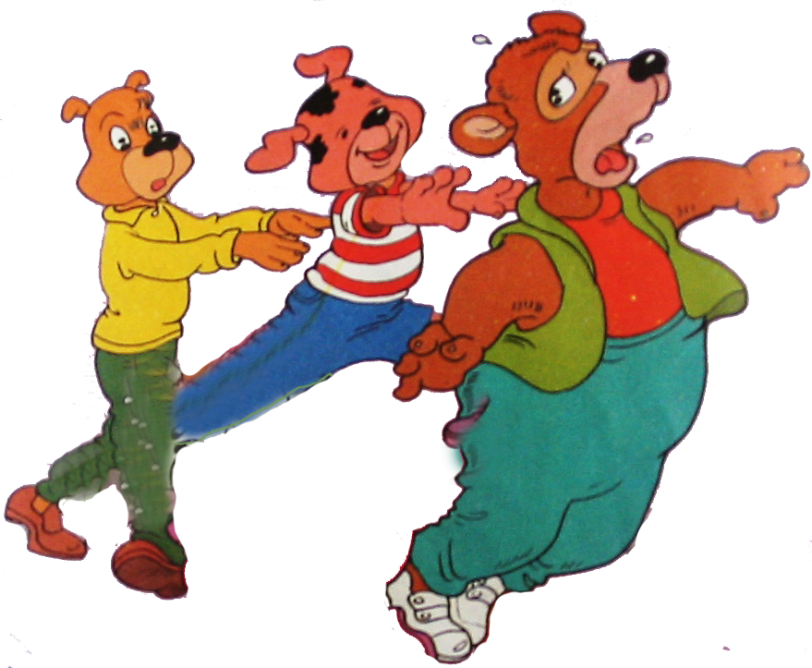
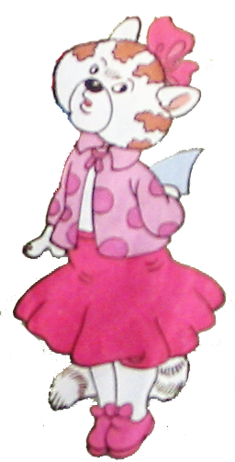
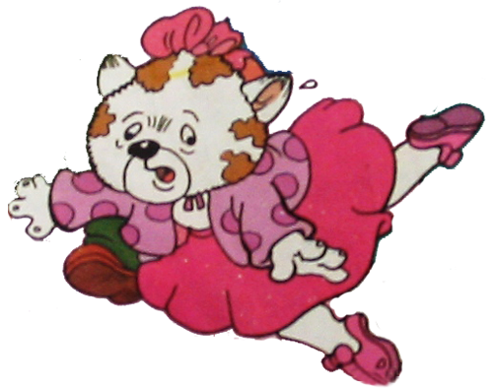
Hết giờ ra chơi, trong lúc các bé xếp hàng vào lớp. Cún Đốm bá vai Gấu Xù khiến cho Gấu Xù xô vào Mèo Khoang làm Mèo Khoang ngã nhào, đầu gối bị trầy da thâm tím

Slide 7
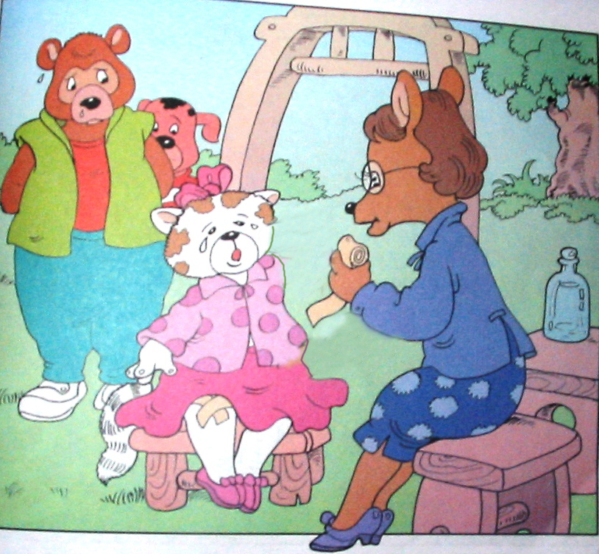
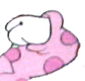
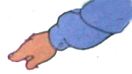
Mèo Khoang đau quá liền oà khóc lên. Cô giáo Hươu Sao phải lấy dầu xoa bóp vào chổ đau cho Mèo Khoang.

Slide 8
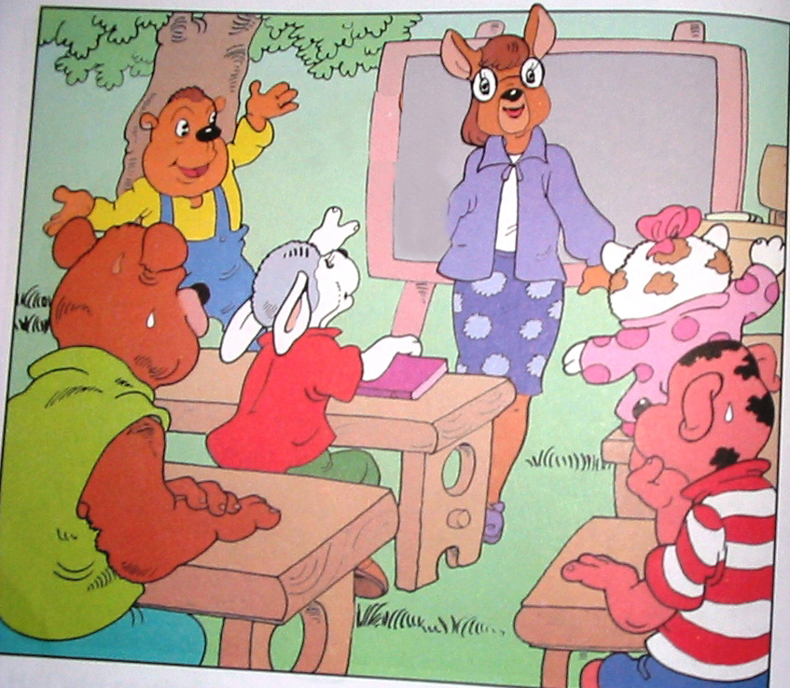
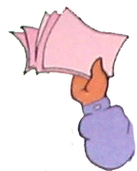
Giờ sinh hoạt cuối tuần, cô khen cả lớp: -Tất cả các con đều xứng đáng nhận phiếu bé ngoan và nhận quà của cô.

Slide 9
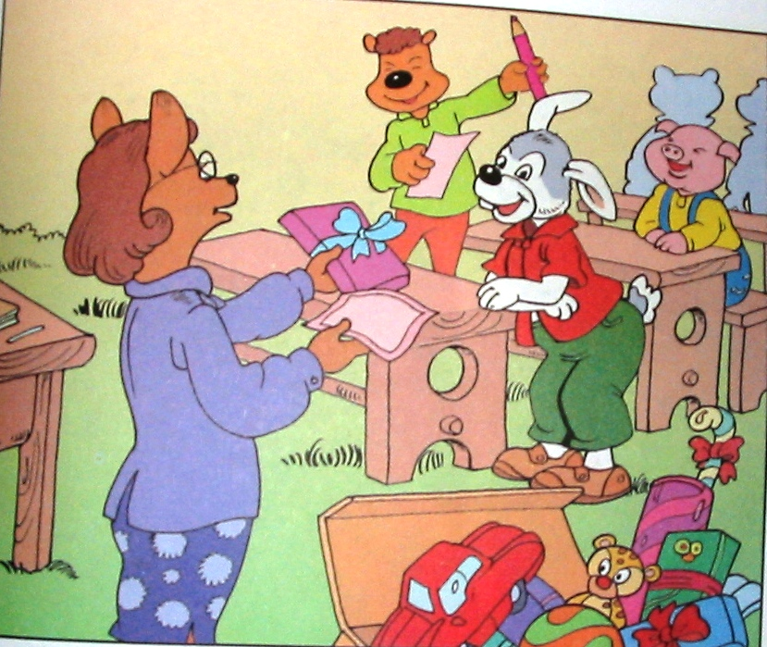
Rồi cô đi từng bàn phát quà và phiếu bé ngoan cho các bé. Nào những con búp bê, thú nhồi bông…trông thật ngộ nghĩnh. Lại có những bạn được cô giáo tặng cho chiếc bút chì để tập viết hoặc kẹo sô-cô-la…

Slide 10
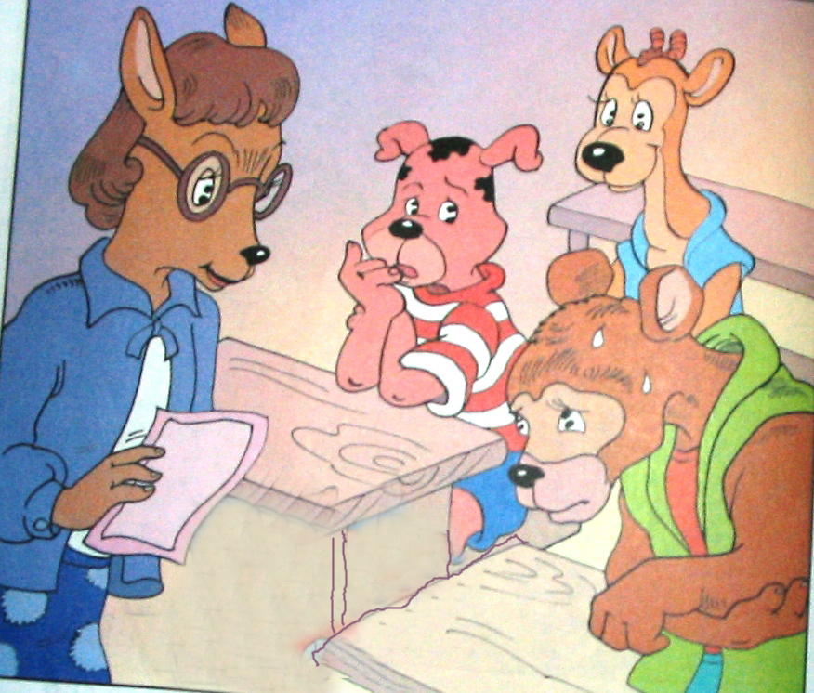
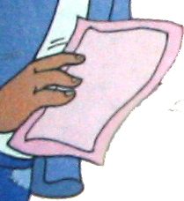
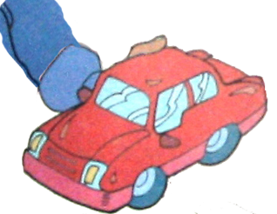
Đến lượt Gấu Xù, cô tặng cho Gấu Xù một cái ô tô đỏ rất đẹp, nhưng cậu cứ cúi mặt xuống, không đưa tay ra nhận quà. Cô giáo dịu dàng hỏi:

Slide 11
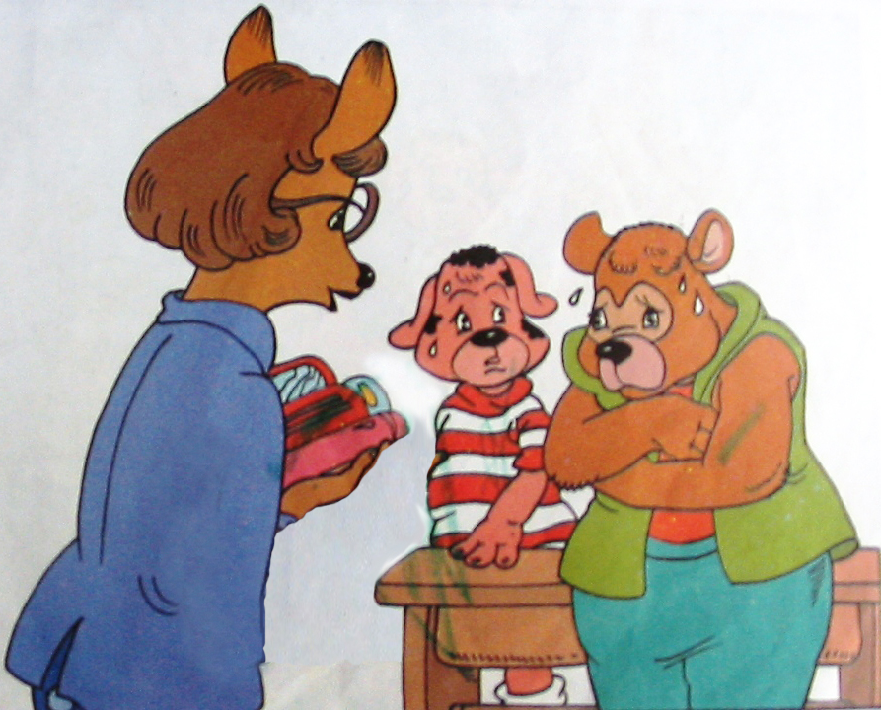
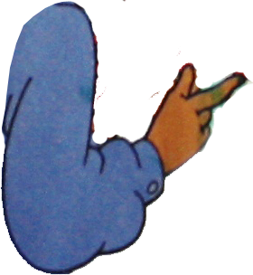
-Gấu Xù làm sao thế ? Gấu Xù lí nhí đáp: -Thưa cô, con không ngoan ạ !

Slide 12
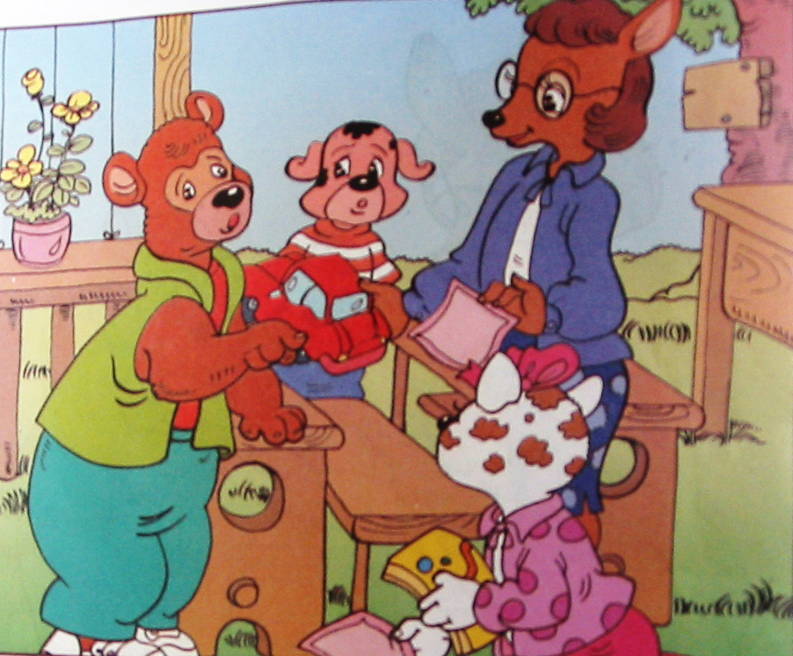
Con hãy nói cho cô nghe nào ! -Thưa cô, con xô vào bạn Mèo Khoang làm bạn ấy bị ngã ạ . Cô Hươu Sao nhìn Gấu Xù trìu mến nói: -Đó là lúc xếp hàng, con đi hơn nhanh nên lỡ xô vào bạn. Con không cố ý làm bạn ngã, phải không nào ?

Slide 13
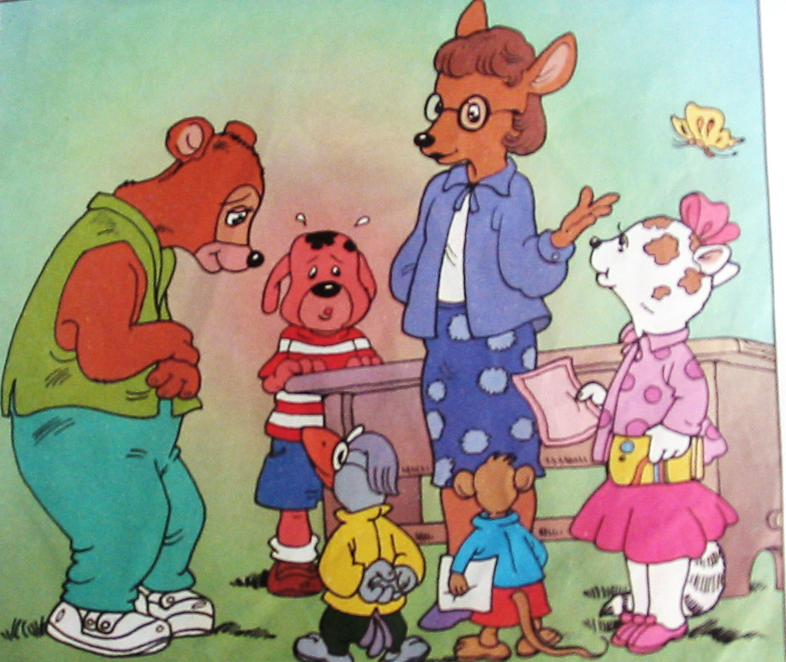
Cô Hươu Sao nhìn Gấu Xù trìu mến nói: -Đó là lúc xếp hàng, con đi hơn nhanh nên lỡ xô vào bạn. Con không cố ý làm bạn ngã, phải không nào ?

Slide 14
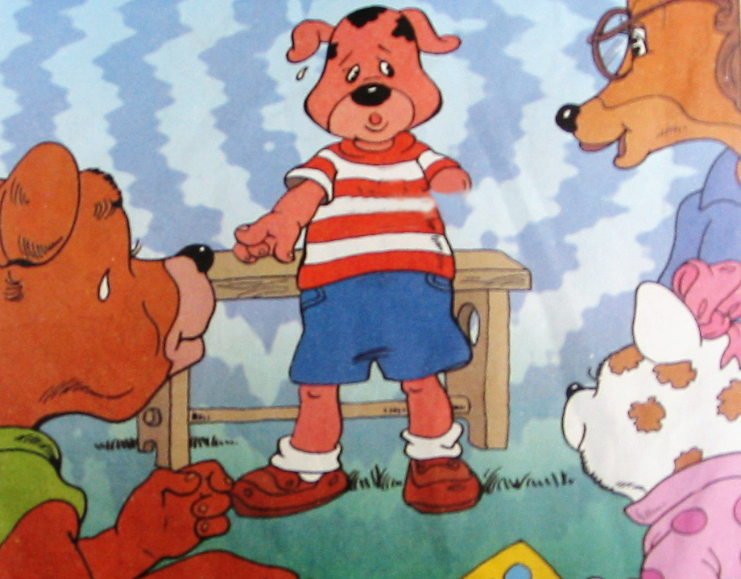

Cún đốm ngồi bên cạnh Gấu Xù rụt rè giơ tay. Cô hỏi: -Cún Đốm muốn nói gì nào ? -Thưa cô, lỗi tại con ạ. Chính con bá vai bạn Gấu Xù ạ !

Slide 15
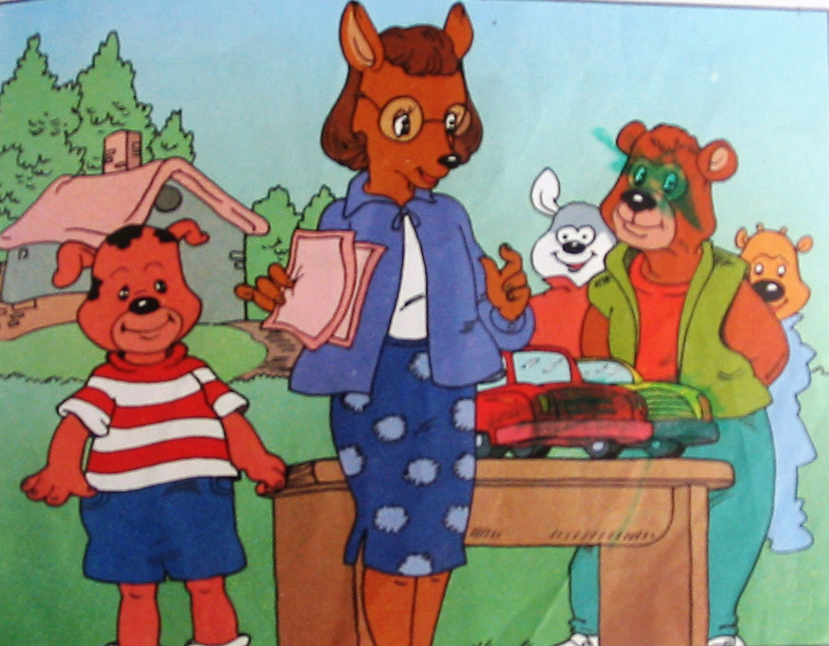
Cô Hươu Sao gật đầu: -Cô hiểu rồi. Lần sau, khi xếp hàng, các con dừng đùa nghịch, xô đẩy nhau. Còn hôm nay, Gấu Xù và Cún Đốm vẫn được nhận quà và phiếu bé ngoan vì các con đã thật thà, dũng cảm nhận khuyết điểm của mình.

Slide 16
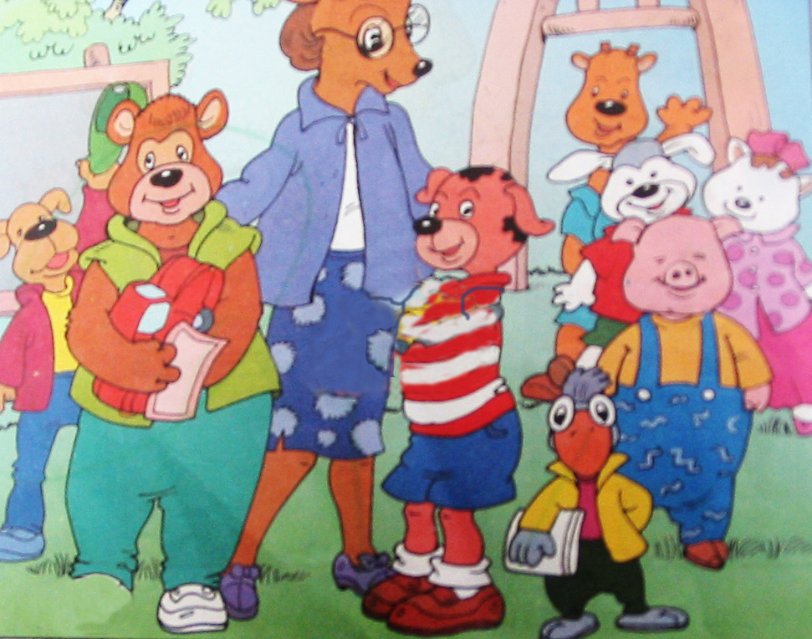


Nói rồi, cô giáo tặng cho mỗi bạn một chiếc ô tô đồ chơi rất đẹp. Chắc hẳn đó là hai thứ quà mà hai bạn qúi nhất trong năm học mẫu giáo này.

Slide 17

Đàm thoại

Slide 18

Câu truyện có tên là gì
Truyện “ Món quà của cô”

Slide 19

Câu truyện có những nhân vật nào ?

Slide 20
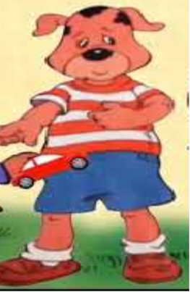
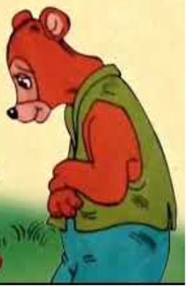
Ai đã làm mèo khoang bĩ ngã ?

Slide 21
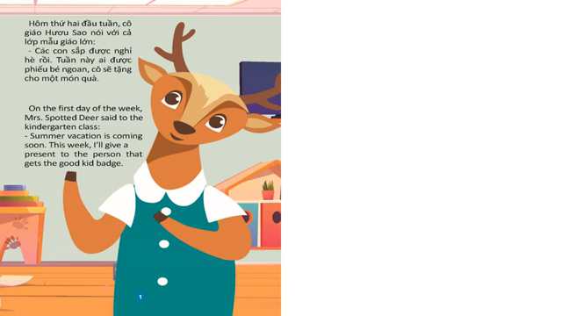

Slide 22


